Slide 1
データベース最終課題
伊比悠幹2442009
出島由基2442058
笹川悠互2442036
シンジハオ2442041
正岡拳士2442079

Slide 2
作成するアプリケーション
お勧めゲームを教えてくれるアプリ
データベースに大量のゲームのデータがあり、やりたいジャンルを入力すると人気順にゲームが列挙される。順位や年代、ハードウェアの数値指定をすると指定したゲームが列挙される。

Slide 3
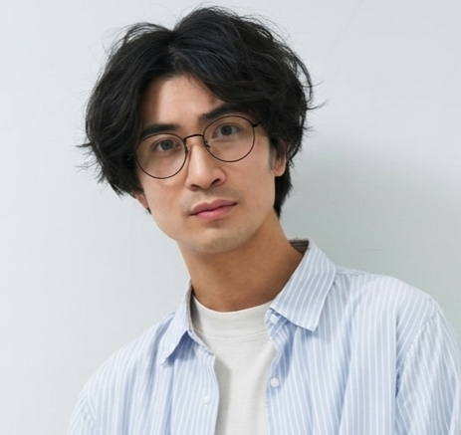
ペルソナ
自分に合うゲームをしたいゲーマー
価値観
流行には敏感だが自分に合わないものは無理にやらない。効率重視で、失敗（時間やお金の無駄）を嫌う。
ゲームをする動機
話題作を遊ぶことで、友人やSNSでの共通の話題を持ちたい。ただし、「合わないゲームを選んでしまうとすぐにやめてしまう」という失敗経験がある。
ゲームに求めること
自分の好みに合っていること。人気がある・評価が高いこと。
ジャンル・年代・ハードを絞って効率よく探せること。グラフィックや世界観が綺麗であること。スマホ・PC・家庭用など、自分の環境で遊べるかが一目でわかること
名前：木村 吉衛門
年齢：28
職業：家電屋勤務
年収：340万
居住地：東京都世田谷区
未既婚等：未婚・一人暮らし
最終学歴：東京都市大学
趣味：ゲーム
好きなゲーム系統：Hoyoverse

Slide 4




フェーズ | ① 課題認識・検索 | ② アプリ導入・検索 | ③ 選定・購入決断 | ④ プレイ・共有
行動 | ・話題作を探すが情報過多で選べない。 ・過去の失敗（金と時間の無駄）を思い出して躊躇。 ・仕事が忙しくリサーチが面倒。 | ・アプリにアクセス。 ・「アクション」「PCで検索。 ・人気順でソート。 | ・好みのグラフィックを確認。 ・「自分のPCで動く」と一目で分かり安心。 ・年代指定で最新作と確認し購入。 | ・好みにドンピシャなゲームだった。 ・無駄なく週末に没頭。 ・友人やSNSで話題を共有。 ・「次もこのアプリで」と思う。
感情 | （不満・不安） 「またクソゲー引いたら嫌だな…。3000円もドブに捨てたくない。」 | （期待） 「これなら効率よく探せそう。人気順で見れるのは助かる。」 | （納得・安心） 「これこれ！スペック不足の心配もないし間違いない。」 | （満足・歓喜） 「最高！時間を無駄にせず当たりを引けた。コスパもタイパも良い。」
インサイト | ・SNSのおすすめ＝自分への正解とは限らない。 ・失敗経験が新しいゲームへのハードルになっている。 | ・「効率重視」には情報の網羅より「絞り込み」が必要。 ・好みの系統を軸にできるかが鍵。 | ・「動くかわからない」不安の解消が購入の決め手。 ・人気順は失敗しないための安心材料。 | ・趣味の時間こそ「効率」が大事。 ・共通の話題がゲーマーとしての充足感。

